Slide 1
Interaksiyon ng
Demand at Suplay

Slide 2
Interaksiyon sa Pamilihan
Ang pamilihan ay isang lugar kung saan maaaring magkaroon ng epektibong transaksiyon sa pagitan ng mga mamimili o konsumer at ng mga negosyante o prodyuser. Kapag nagkasundo ang mamimili at prodyuser, nagkakaroon ng ekilibriyo sa pamilihan.
Ang ekilibriyo ay isang kalagayan sa pamilihan kung saan ang dami ng demand at dami ng suplay ay pantay sa isang takdang presyo. Samakatuwid, ang interes ng mga mamimili at mga prodyuser ay nagtagpo at sila ay nagkasundo sa isang transaksiyon. Ang tawag sa napagkasunduang presyo ay ekilibriyong presyo, habang, ang napagkasunduang dami ay tinatawag na ekilibriyong dami.

Slide 3
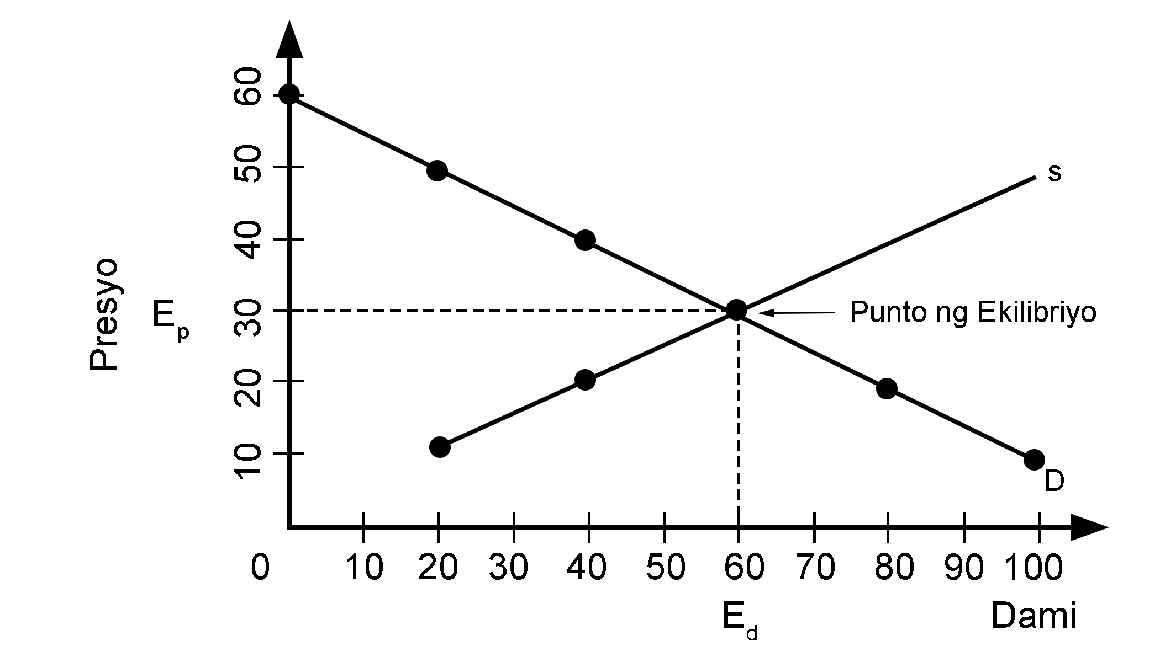
Pagtukoy sa Ekilibriyong Presyo at Ekilibriyong Dami
1. Sa Pamamagitan ng Demand at Supply Curve
Gamit ang graph ng demand at supply curve, maaaring matukoy ang ekilibriyong presyo (Ep), at ekilibriyong dami (Ed). Ang punto kung saan nagtatagpo ang demand at suplay ay tinatawag na punto ng ekilibriyo (E), ang mga nasa tapat nito na presyo at dami ng demand ay ang Ep at Ed.
Halimbawa:
Gamit ang graph ng demand at supply curve ng tsinelas sa ibaba, makikita natin na ang Ep = 30 at ang Ed = 60.

Slide 4
Pagtukoy sa Ekilibriyong Presyo at Ekilibriyong Dami
2. Sa Pamamagitan ng Demand at Supply Schedule
Sa pagtukoy sa ekilibriyong presyo at ekilibriyong dami gamit ang demand at supply schedule, alamin lamang ang punto na nasa kalagayan ng ekilibriyo, kung saan parehas ang dami ng demand at dami ng suplay.
Halimbawa: Batay sa talahanayan sa ibaba, ang ekilibriyong presyo ng asukal ay 30 at ang ekilibriyong dami nito ay 60.
Demand at Supply Schedule ng Asukal
Punto | Presyo kada Kilo | Dami ng Demand | Dami ng Suplay
A | ₱10 | 20 | 100
B | ₱20 | 40 | 80
C | ₱30 | 60 | 60
D | ₱40 | 80 | 40
E | ₱50 | 100 | 20

Slide 5
Pagtukoy sa Ekilibriyong Presyo at Ekilibriyong Dami
3. Sa Pamamagitan ng Demand at Supply Function
Sa pag-alam ng ekilibriyong presyo at ekilibriyong dami ng gamit at demand at supply function, maaari nating gamitin ang equation na Qd = Qs at pagsamahin lamang ang mga parehong dependent at independent variables ng dalawang functions.
Halimbawa: Ang demand function na Qd = 120 – 2P at supply function na Qs = 0 + 2P. Makukuha natin na ang ekilibriyong presyo ay 30 at and ekilibriyong dami ay 60.
Qd = Qs
120 − 2p = − + 2P
−2P − 2P = −120
Qd = 120 − 2p
= 120 − 2(30)
= 120 − 60
= 60
Qs = 0 − 2p
= 0 + 2(3)
= 60
−4P
−4
−120
−4
=
P = 30
Ep = P = 30

Slide 6
Pagsasanay
I. Panuto: Gamit ang sumusunod na demand at supply function, alamin ang ekilibriyong preso at ekilibriyong dami sa pamilihan.
 | Sagot sa blg. 1 |  | Sagot sa blg. 2
1. Qd = 100 − 14p Qs = 0 + 6p | (Ep) _____________ (Ed) _____________ | 2. Qd = 250 − 8p Qs = −50 + 7p | (Ep) _____________ (Ed) _____________
 | Sagot sa blg. 3 |  | Sagot sa blg. 4
3. Qd = 50 − 2p Qs = 10 + 3p | (Ep) _____________ (Ed) _____________ | 4. Qd = 75 − 5p Qs = 5 + 2p | (Ep) _____________ (Ed) _____________

Slide 7
Susi sa Pagwawasto
1. Ep = 5, Ed = 30
2. Ep = 20, Ed = 90
3. Ep = 8, Ed = 34
4. Ep = 10, Ed = 25

